Slide 1
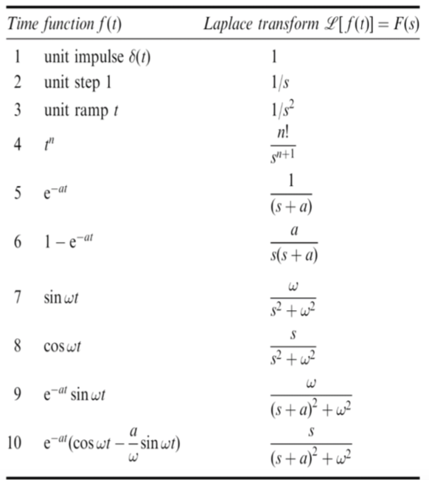
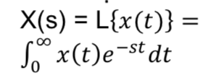
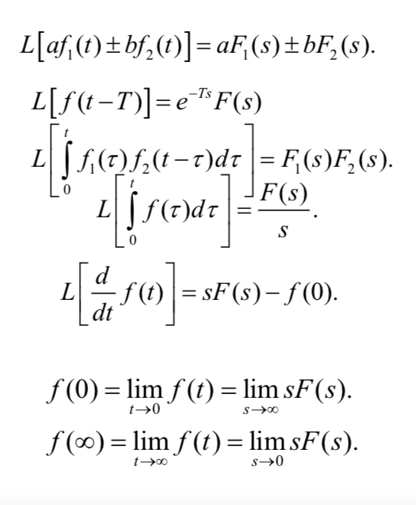
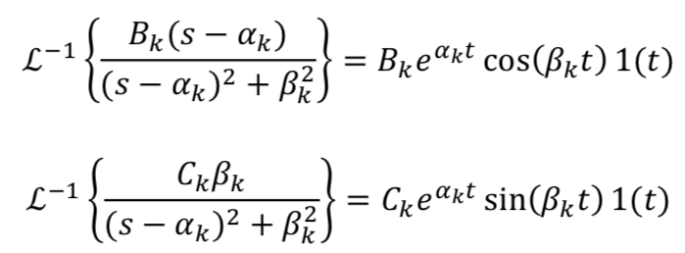

Slide 2
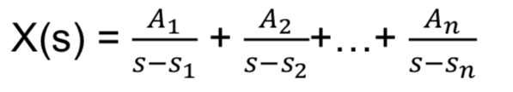
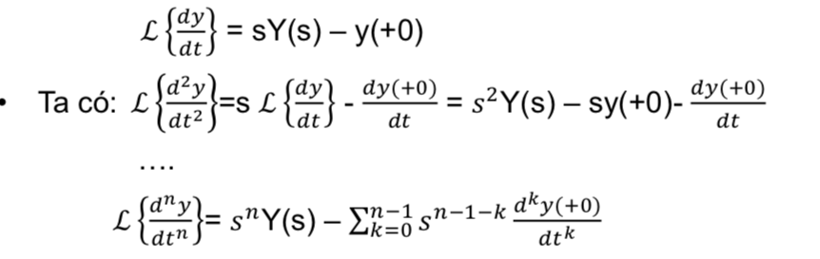
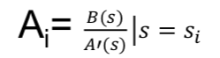
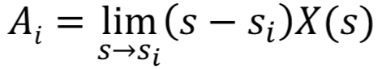
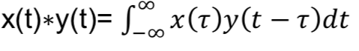
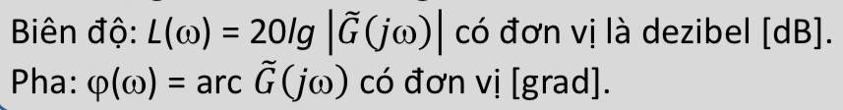
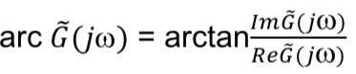
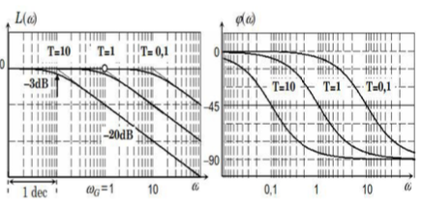
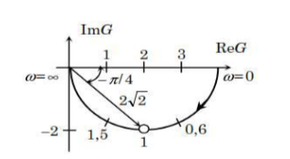
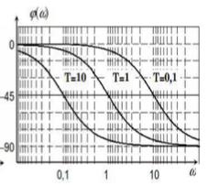
i
Chỉ tiêu chất lượng : sai lệch tĩnh (e∞) , độ quá điều chỉnh(∆h)
thời gian quá độ(T_{5%}) trên đường đặc tính
Đặc tính tần biên pha
Đặc tính tần logarit - Bode
Pha đạt 45 tại w gãy , start 0 , end 90 . Sau khi vẽ xong all với every w gãy , + stack

Slide 3
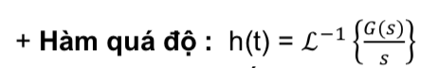
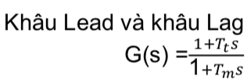
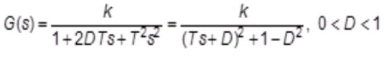
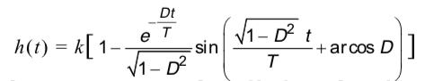
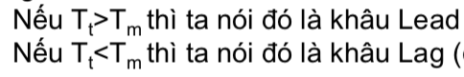
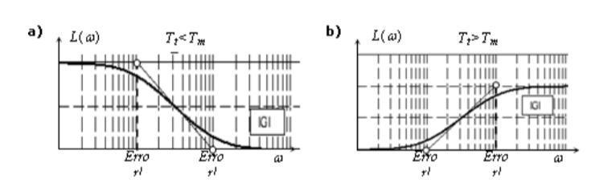
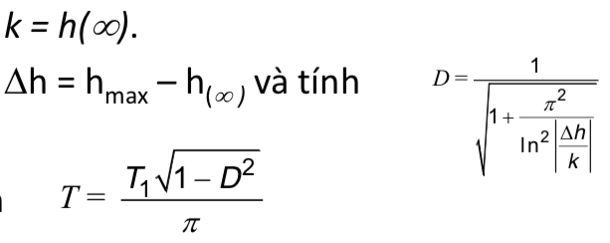
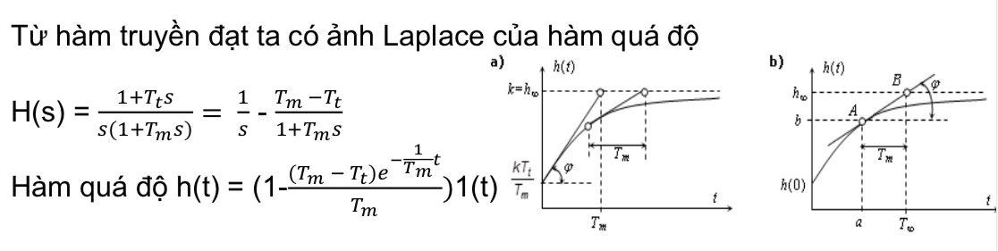
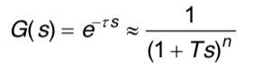
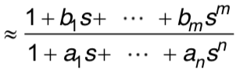
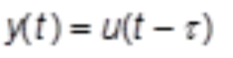
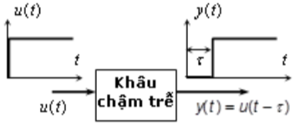
+ Hàm truyền đạt : G(s)
Đối tượng : S(s)
Rarely use
Khâu DAO ĐỘNG bậc 2 (not quán tính)
Khâu trễ

Slide 4
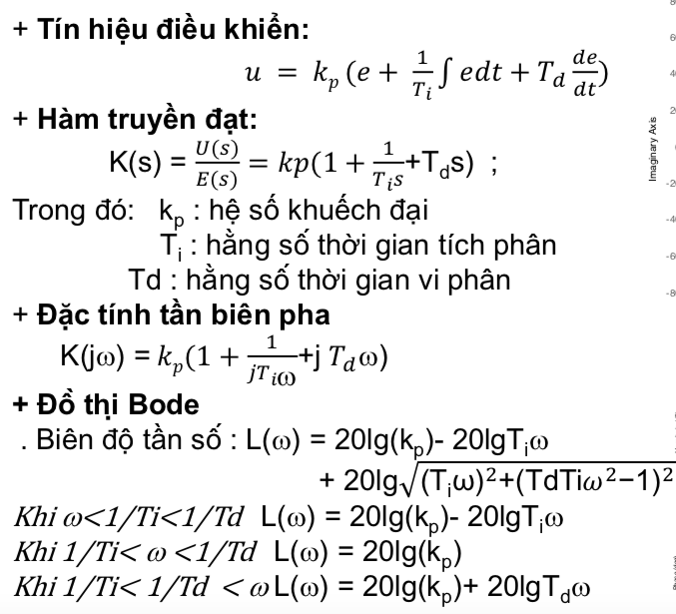
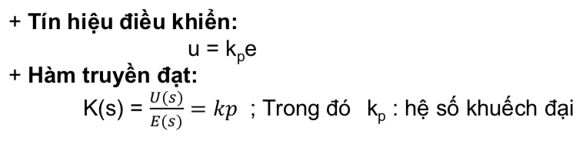
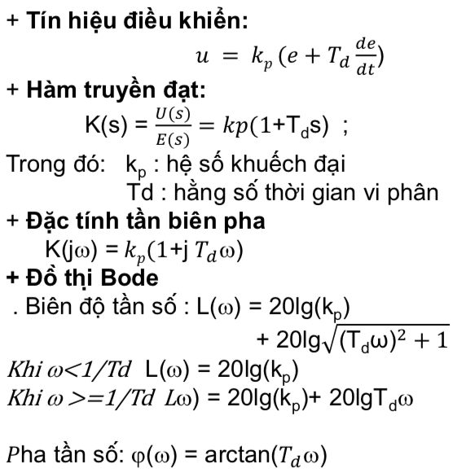
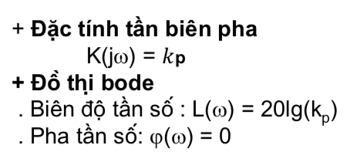
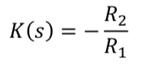
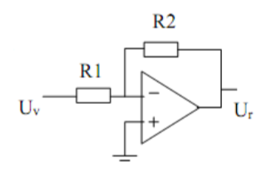
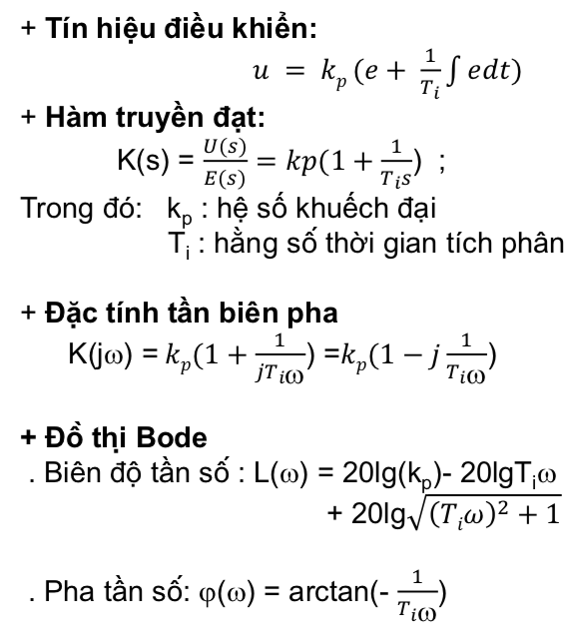
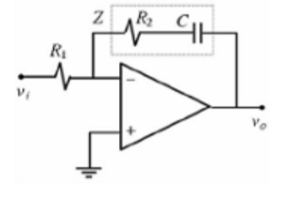
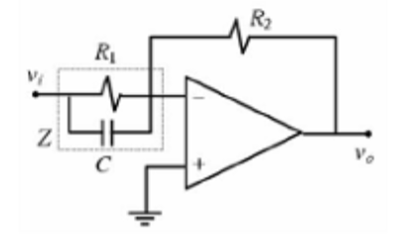
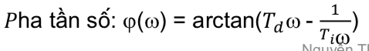
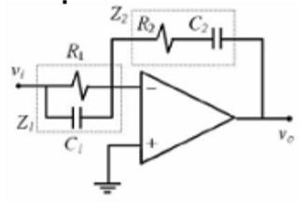
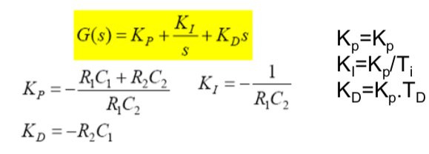
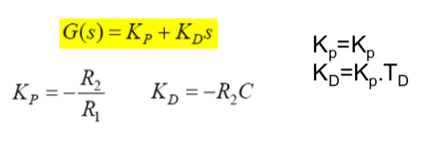
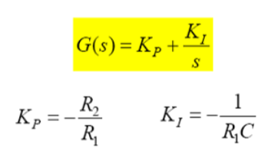
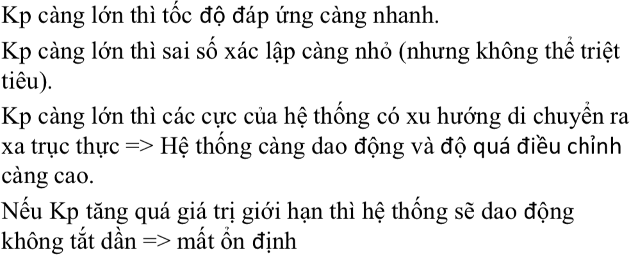
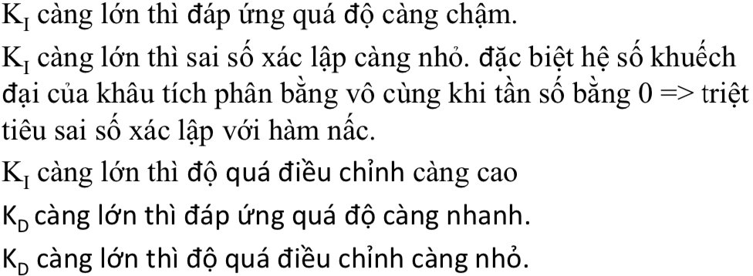
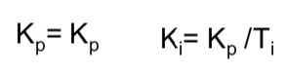
Điều khiển tỉ lệ vi tích phân (PID)
Điều khiển tỉ lệ (P)
Điều khiển tỉ lệ vi phân (PD)
Điều khiển tỉ lệ tích phân (PI)

Slide 5
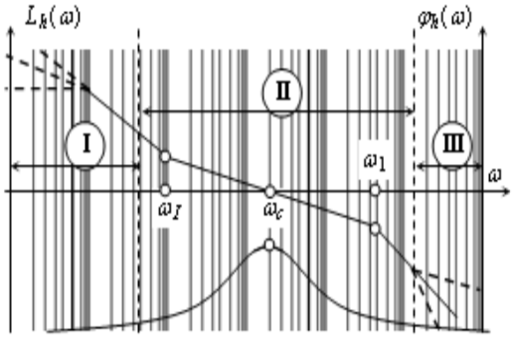
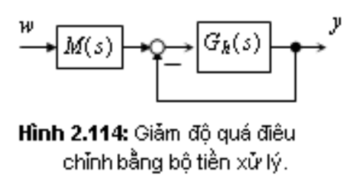
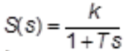
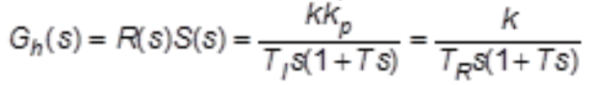
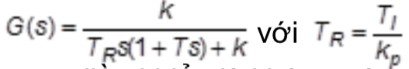
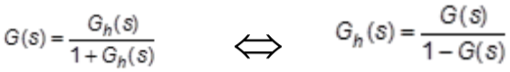
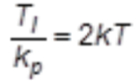



















PP Tối ưu độ lớn
Bộ điều khiển R(s) every (R(s)S(s))
Đối tượng S(s) khâu bậc 1
PP Tối ưu đối xứng
Tham số
Là tối ưu độ lớn
Đối tượng S(s) khâu bậc 2
Đối tượng S(s) khâu tích phân quán tính bậc 1
Tham số
Là tối ưu độ lớn
a>1 , a lớn ∆h nhỏ
T là T_{i} lớn nhất
Đối tượng S(s) khâu tích phân quán tính bậc 2
PP Gán thời gian xác lập
Đối tượng S(s) khâu bậc 3
Khâu bậc 1
16>a>1 , a lớn ∆h nhỏ
Khâu bậc 2
Tham số
Là tối ưu độ lớn

Slide 6















Ổn định
PT điểm cực
BIBO : chặn u(t) - > y(t) bị chặn
All điểm cực bên trái Img()
Hurwitz
a_{i} >0
Nyquist
P(s)=det(sI-A) nghiệm âm
Routh
a_{i} cùng dấu , ≠0

Slide 7
























Mô hình trạng thái
Ma trận hàm mũ
Quỹ đạo trạng thái là nghiệm của
Tự do
Điều khiển
Điều khiển
Cưỡng bức
Cách tìm
Ackermann
Hệ BIBO
P(s)=det(sI-A) nghiệm âm ổn định
Hệ SISO
Ứng với bậc 1,2,…
Cấu trúc
Đối tượng
Điều khiển được
or
Not chuẩn điều khiển
Cấu trúc
Maxtr =
Lấy hàng cuối = s^{T}
Hệ số s
Quan sát được
=> [ ]
, …. ,1
[s^{T} , s^{T}A , s^{T}A², s^{T}A³ ]
or
[s^{T} , s^{T}A , s^{T}A², s^{T}A³ ] .
[ , …. ,1 ]
(nhân vô hướng)
R =

Slide 8









Đưa về mô hình (pt) trạng thái chuẩn đk ( chuẩn qsat tương tự)
B1 : để hệ số bậc cao nhất dưới mẫu = 1
B2 : mẫu hệ số từ nhỏ đến lớn là hàng cuối (trừ bậc lớn nhất)
B3 : tử hệ số từ nhỏ đến lớn là B
Thiết kế bộ quan sát trạng thái
Chuyển sang đối tượng đối ngẫu
(PT quan sát đc khi đối ngẫu điều khiển đc)
Sai lệch tĩnh
Lim e(t) = lim s(R(s)-Y(s)) = lim sU(s)(1-G_{k}(s)). (t->0 => s->∞)

